Slide 1

메일 발송하기
1/20

Slide 2
메일 발송
메일발송 기능 구현은 반드시 보내는 사람에 대한 정보가 존재해야만 함
보내는 사람이 없으면 스팸메일임
자신의 네이버 계정을 통해 메일 발송하는 것으로 프로그래밍 구현

Slide 3
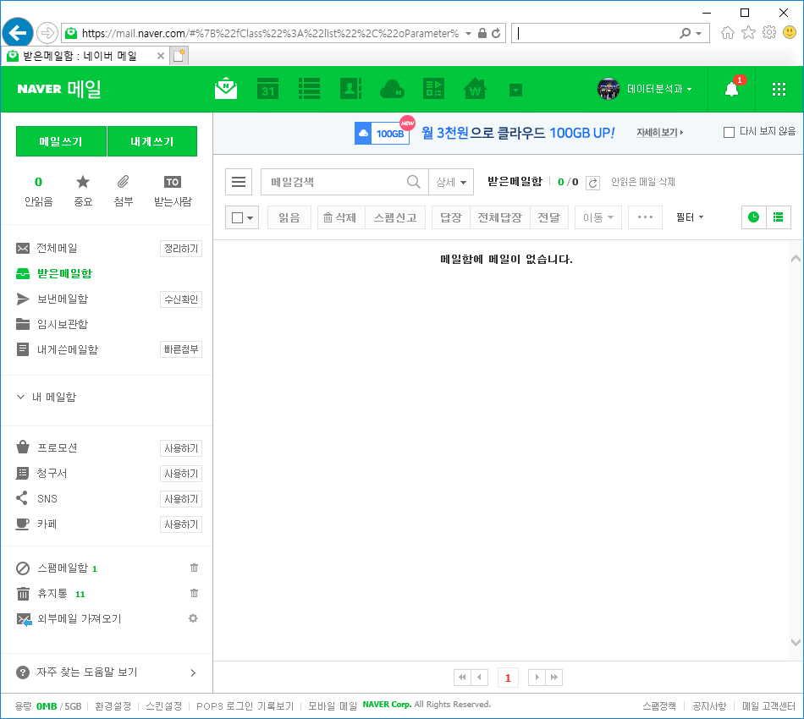
보내는 사람 설정을 위한 네이버 계정 설정(1)

Slide 4
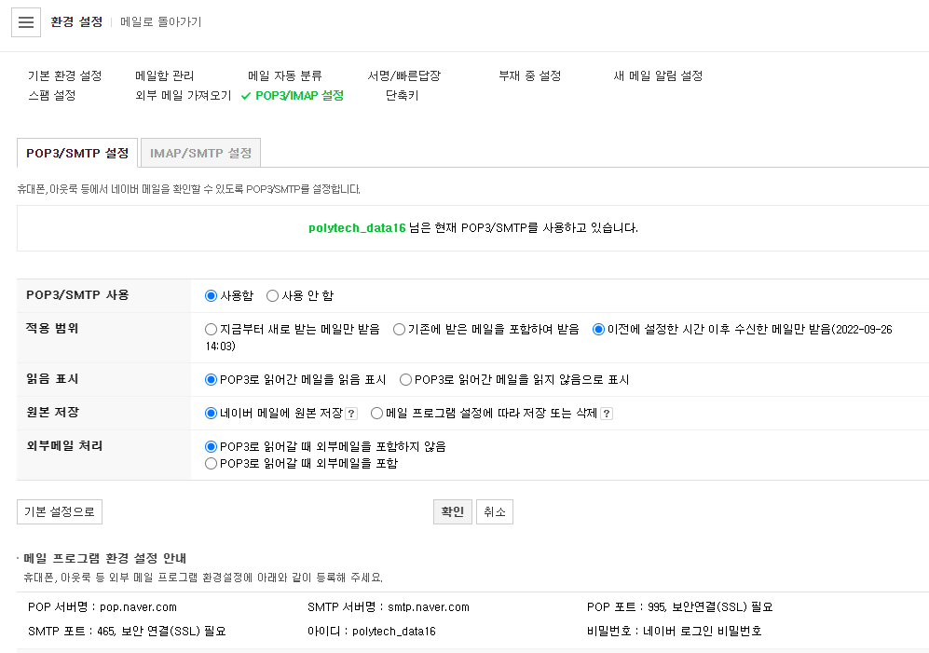
보내는 사람 설정을 위한 네이버 계정 설정(2)
[pop3/smtp] 탭에서 [사용함] 선택
메일 발송 서버 호스트 : smtp.naver.com
포트 : 465

Slide 5
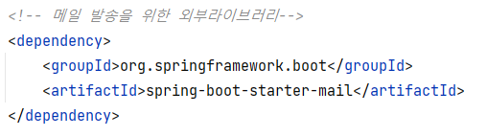
메일 발송 기능 구현
메일 발송 기능을 구현하기 위해서는 자바 자체 기능이 아닌 외부에서 만든 자바 라이브러리를 사용해야함
Spring Boot에 통합된 Javax.mail 외부 자바 라이브러리

Slide 6
메일발송을 위한 자바 라이브러리 추가하기(1)
메이븐 프로젝트를 활용하여 추가
메이븐은 외부 자바라이브러리 관리 및 소스 배포를 위해 사용되는 프로젝트
pom.xml 파일을 통해 외부 자바라이브러리 및 소스 배포 관리를 함

Slide 7
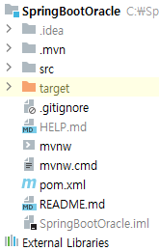
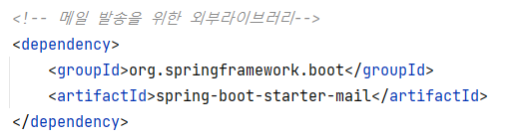
메일발송을 위한 자바 라이브러리 추가하기(2)
Spring 프레임워크 지원 메일 라이브러리 추가

Slide 8
메일발송 구현 동작과정
http://localhost:9000/mail/sendmail
<Controller>
Sendmail 함수 호출
메일 발송을 위한 Service 객체 호출
<Service>
Sendmail 함수 호출
메일 발송
Controller에 메일발송 결과 전달
<Controller>
JSP에 메일발송 결과 전달
<JSP>
사용자에게 메일 발송 결과
알림

Slide 9
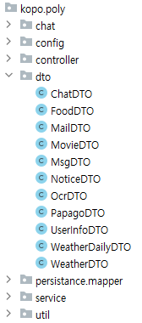
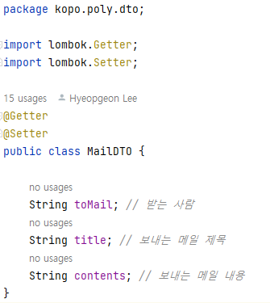
메일발송-DTO 구현

Slide 10
메일발송- Mapper 구현 안함
데이터 등록, 수정, 삭제 등 DB를 사용하지 않음
따라서 Mapper는 사용하지 않기 때문에 만들지 않음

Slide 11
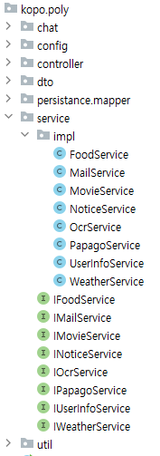
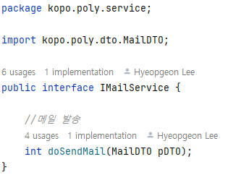
메일발송-Service– 인터페이스(1)
Service 역할
메일 발송 기능 구현

Slide 12
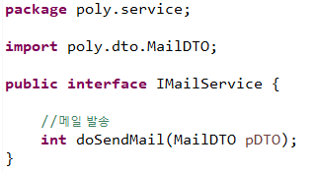
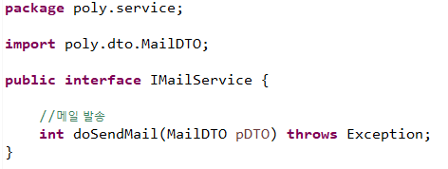
메일발송-Service – 인터페이스(2)
Service에서 최종 에러를 처리할 것이기 때문에 예외처리를 넣지 않음

Slide 13
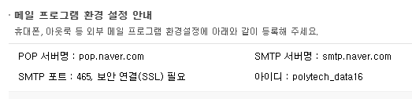
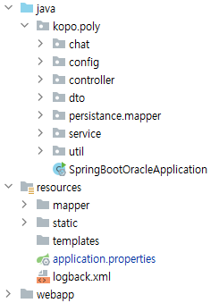
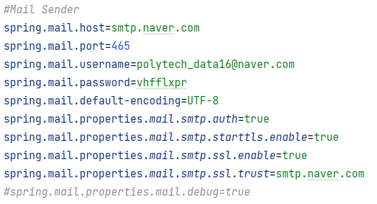
메일발송- application.properties
메일 발송 주요 정보 설정
메일 발송을 위한 네이버 계정
SMTP 서버 : smtp .naver.com
SMTP 서버 포트 : 465

Slide 14
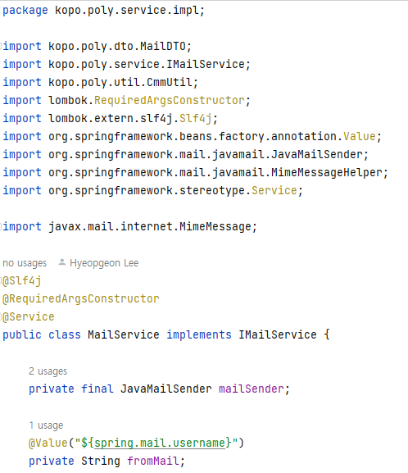
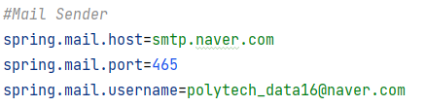
메일발송-Service-자바(1)

Slide 15
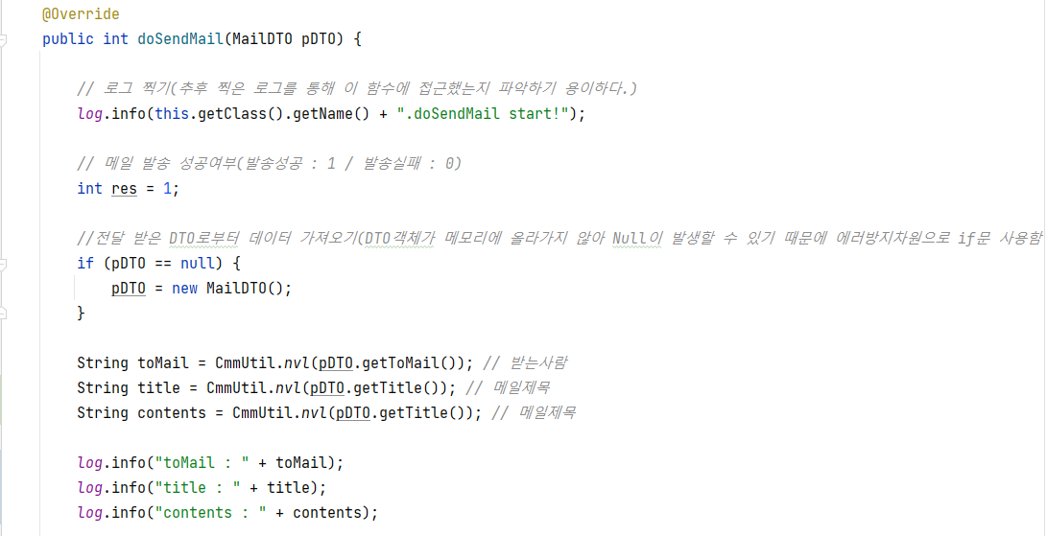
메일발송-Service-자바(2)
메일 발송을 위한 정보들

Slide 16
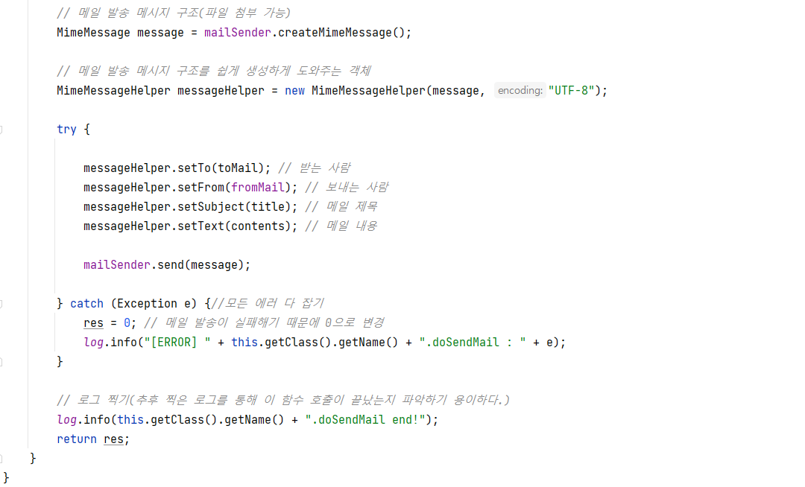
메일발송-Service-자바(2)
메일 발송을 위한 정보들 설정 및 메일 발송

Slide 17
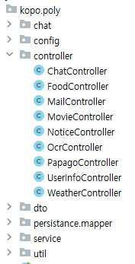
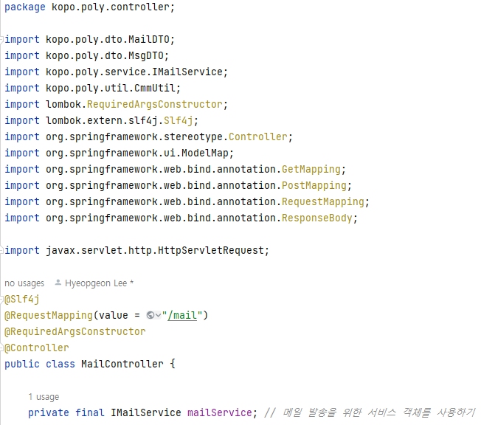
메일발송-Controller 구현(1)
Controller 역할
받는 사람, 메일 제목, 내용을 파라미터로 받아 메일발송하는 기능인 서비스를 호출함

Slide 18
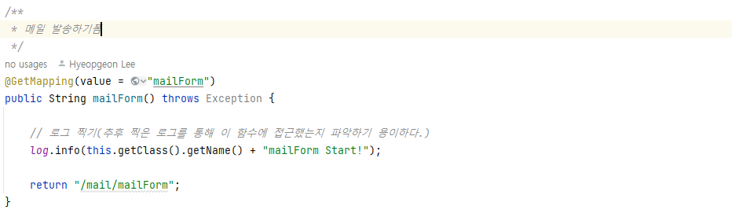
메일발송-Controller 구현(2)

Slide 19
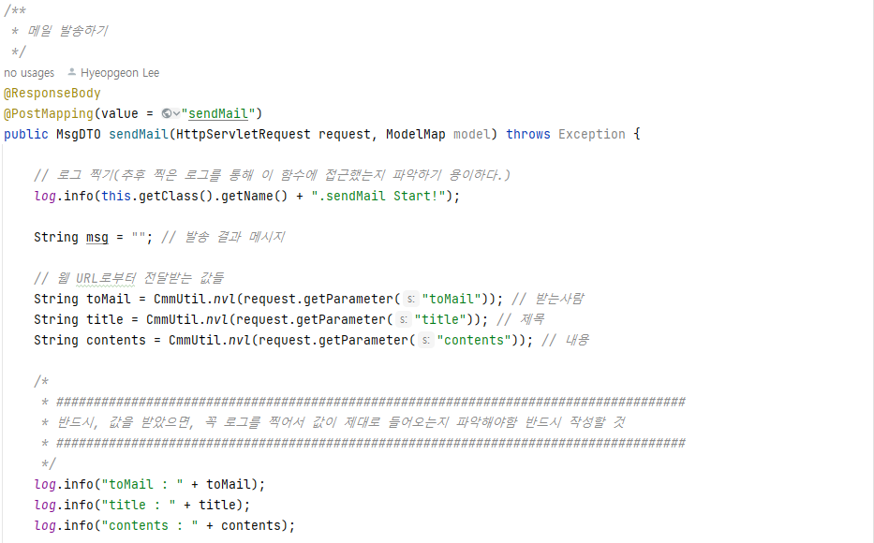
메일발송-Controller 구현(3)
받은 정보

Slide 20
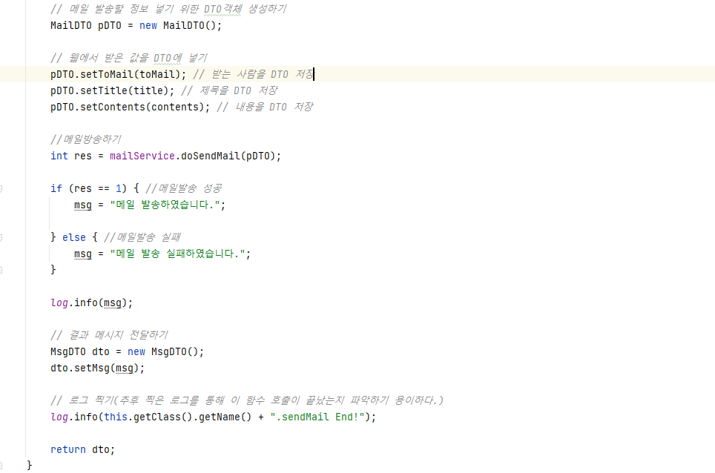
메일발송-Controller 구현(4)

Slide 21
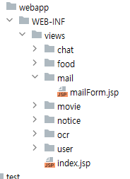
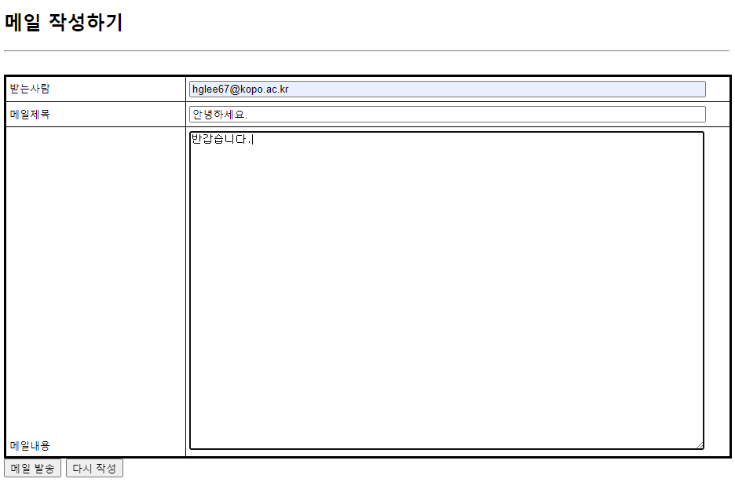
메일발송-JSP 구현 (1)
WEB-INF/view/mail 폴더 생성

Slide 22
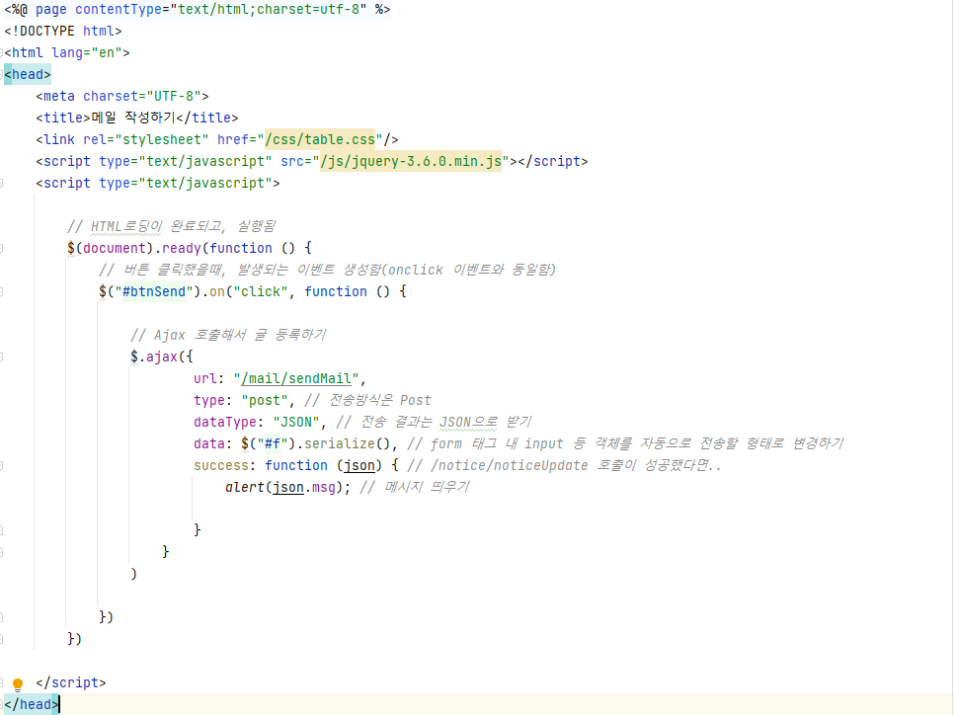
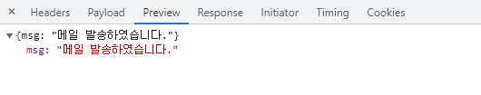
메일발송-JSP 구현 (2)
Ajax 전송 결과 예

Slide 23
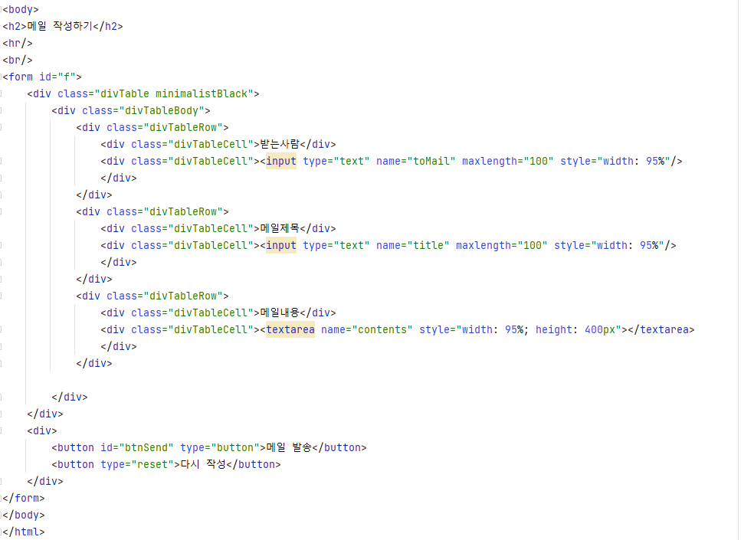
메일발송-JSP 구현 (3)

Slide 24
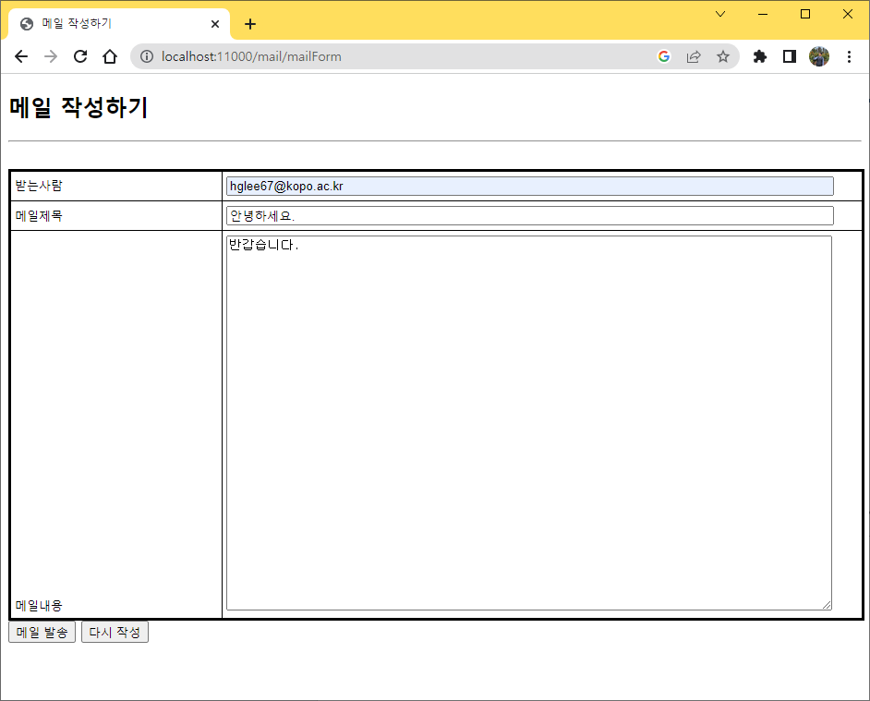
메일발송-실행(1)
http://localhost:11000/mail/mailForm

Slide 25
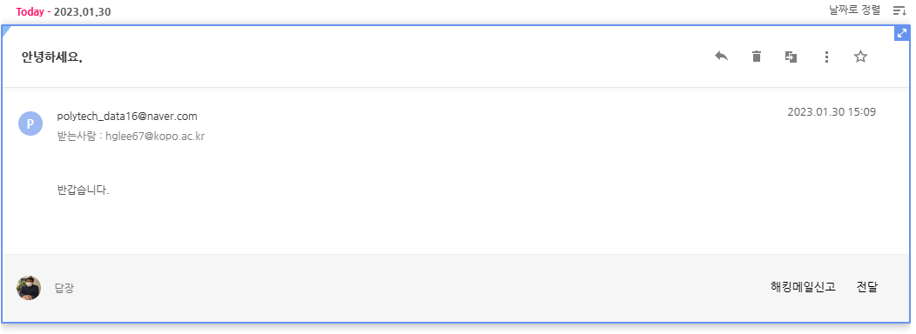
메일발송-실행(2)
받은 메일

Slide 26
Q&A
감사합니다

